Slide 1
Challenge mathématique 2023 – 2024
Manche 4 – Niveau 4
Calcul mental : problèmes à proposer pour continuer à s’entraîner
Mission mathématiques 68

Slide 2
Un marathonien court 42 km en 3h. Je mets 2 fois plus de temps, à vitesse constante, à parcourir la même distance. Quelle distance pourrais-je parcourir en une demi-heure ?
Mission mathématiques 68

Slide 3
Un décathlonien court 200 m en 20 secondes. S’il court deux fois moins vite le 800 m, combien de temps mettra-t-il pour finir cette course ?
Mission mathématiques 68

Slide 4
Un cycliste roule à une vitesse moyenne de 50 km/h. Un marcheur avance au dixième de la vitesse du cycliste. Combien de temps le marcheur mettra-t-il pour parcourir 2,5 km ?
Mission mathématiques 68

Slide 5
Un athlète handisport en fauteuil parcourt 2 tours de piste en 3 min. Sachant qu’un tour de piste mesure 400 m, quel temps mettrait l’athlète pour parcourir le 200 m à la même vitesse ?
Mission mathématiques 68

Slide 6
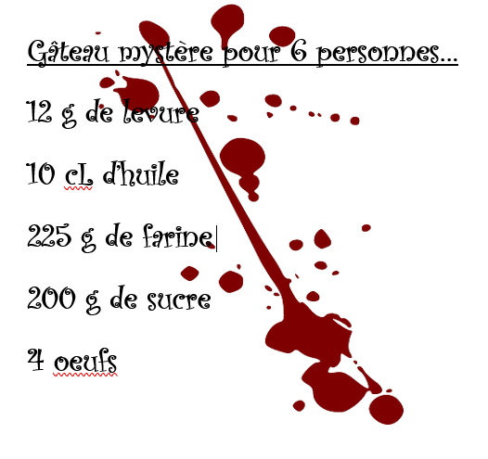
Quelle quantité de levure pour 4 personnes ?
Mission mathématiques 68

Slide 7
Quelle quantité de levure pour 9 personnes ?
Mission mathématiques 68

Slide 8
Combien de litres d’huile pour 3 personnes ?
Mission mathématiques 68

Slide 9
Avec un demi-litre d’huile, pour combien de personnes puis-je faire la recette ?
Mission mathématiques 68

Slide 10
Quelle quantité de farine pour 2 personnes
Mission mathématiques 68

Slide 11
Quelle quantité de farine pour 3 personnes ?
Mission mathématiques 68

Slide 12
Quelle quantité de farine pour 9 personnes ?
Mission mathématiques 68

Slide 13
Combien de kilogrammes de sucre pour 9 personnes ?
Mission mathématiques 68

Slide 14
Avec 10 œufs, pour combien de personnes puis-je faire la recette ?
Mission mathématiques 68

